Slide 1

PHÒNG GIÁO DỤC VÀ ĐÀO TẠO QUẬN LONG BIÊN
TRƯỜNG MẦM NON HOA SỮA
KHÁM PHÁ NGÀY
GIÁNG SINH
Giáo viên : Nguyễn Thị Thanh Tuyết
Lứa tuổi ; 4 – 5 tuổi

Slide 2

HOẠT ĐỘNG 1:
Khám phá về ngày giáng sinh

Slide 3
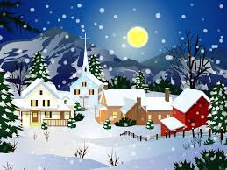
MÙA ĐÔNG

Slide 4
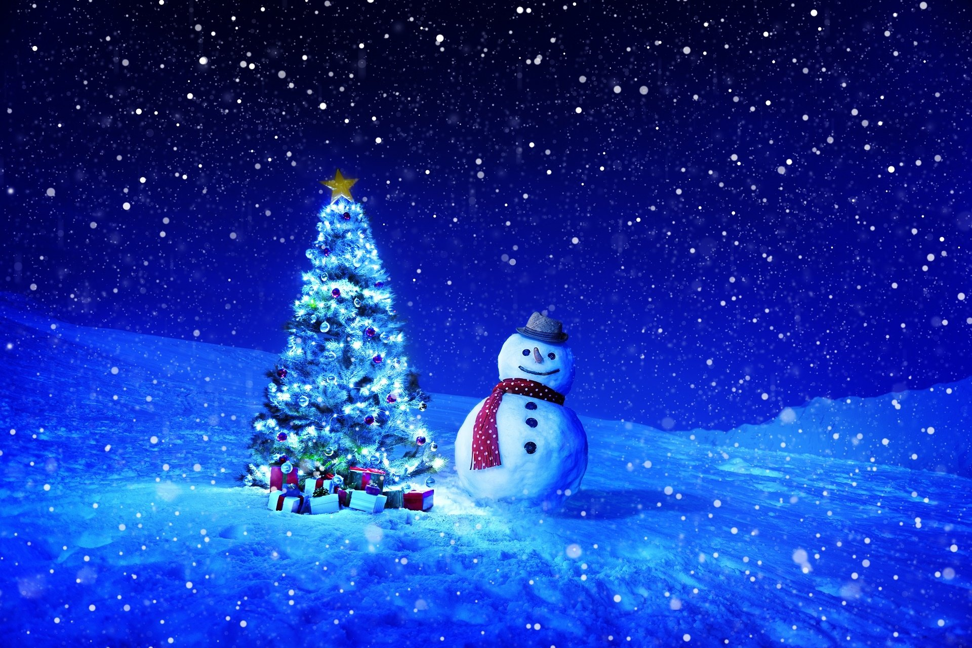
NGƯỜI TUYẾT VÀ CÂY THÔNG NOEL

Slide 5
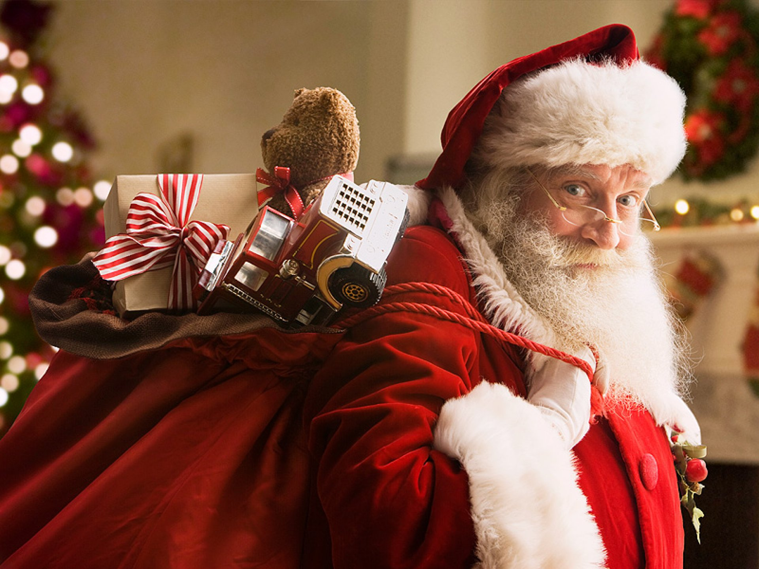
Ông già Noel

Slide 6

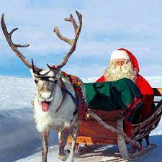
Ông già Noel trong trang phục truyền thống
bên phương tiện đi lại là xe tuần lộc

Slide 7
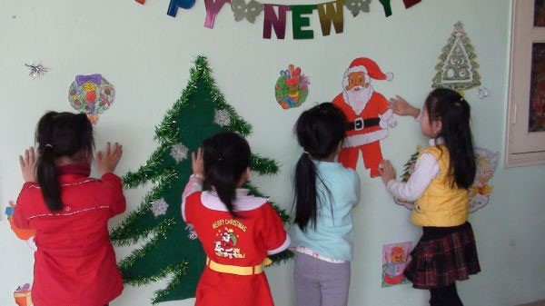
Trang trí lớp học đón noel

Slide 8
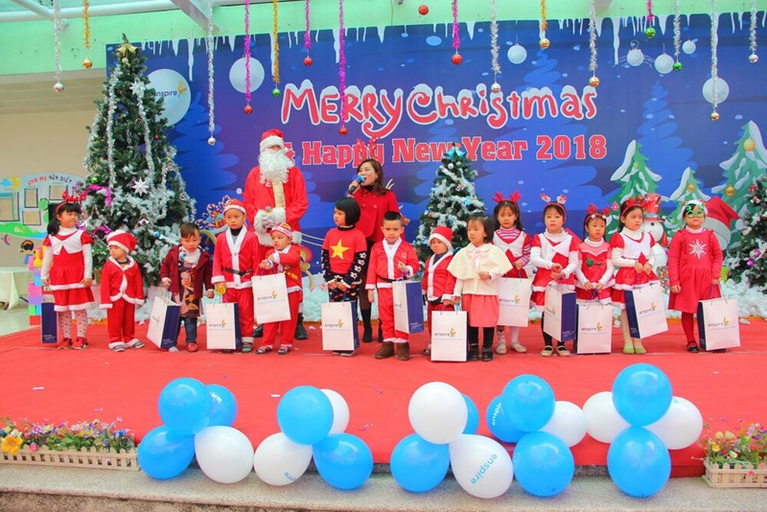
Vui đón Noel tại trường

Slide 9

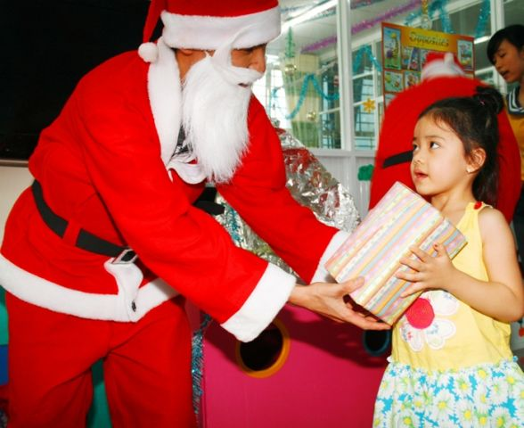
Ông già Noel tặng quà

Slide 10

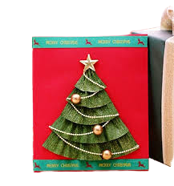

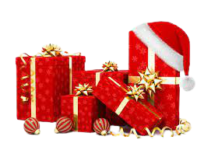
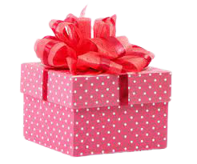

Quà và bưu thiếp trong ngày giáng sinh

Slide 11

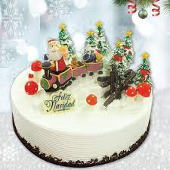
Bánh gato không thể thiếu trong tiệc giáng sinh

Slide 12

HOẠT ĐỘNG 2:
Thử tài của bé

Slide 13
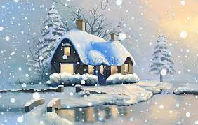
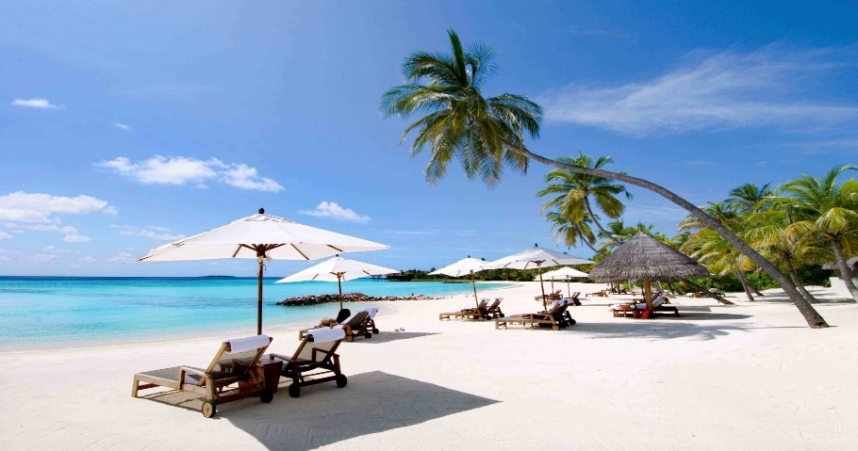
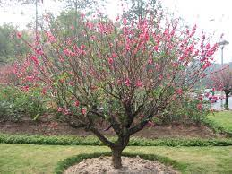
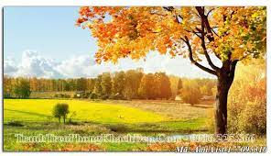
Câu 1:Lễ giáng sinh được tổ chức vào mùa nào trong năm?
Mùa Đông
Mùa Hè
Mùa Thu
Mùa Xuân

Slide 14
Mùa Đông

Slide 15
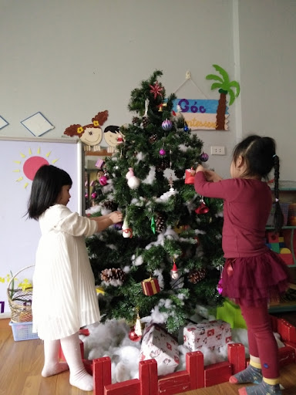
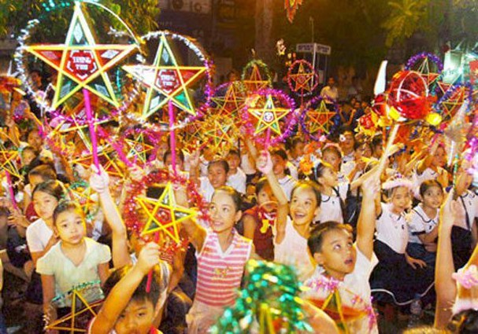
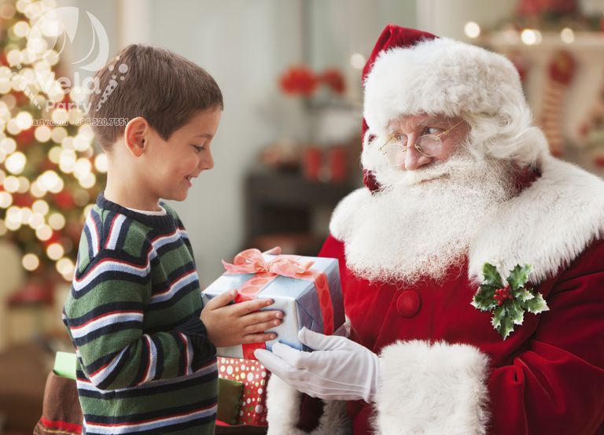
Câu 2: Các bạn nhỏ thường làm gì trong ngày giáng sinh?

Slide 17
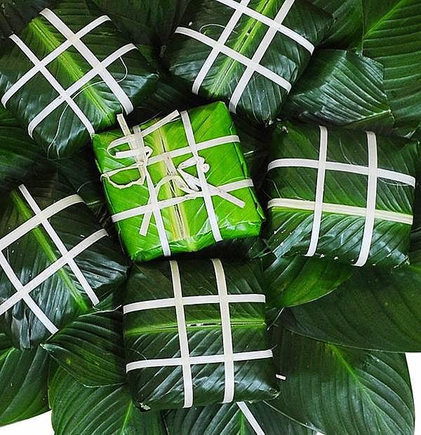
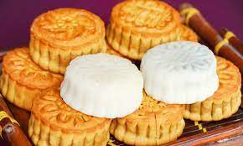
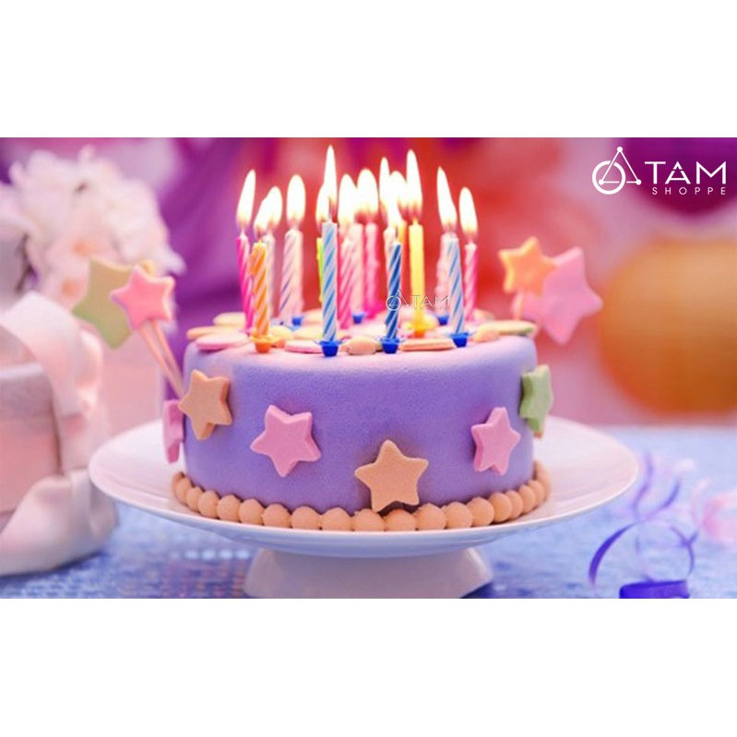
Câu 3: Trong bữa tiệc ngày giáng sinh thường có món ăn nào?
Bánh trưng
Bánh nướng,bánh dẻo
Bánh gato

